Slide 1
BoB: BERT Over BERT for Training Persona-based Dialogue Models from Limited Personalized Data
https://github.com/songhaoyu/BoB
ACL-2021
Reported by Dongdong Hu

Slide 2
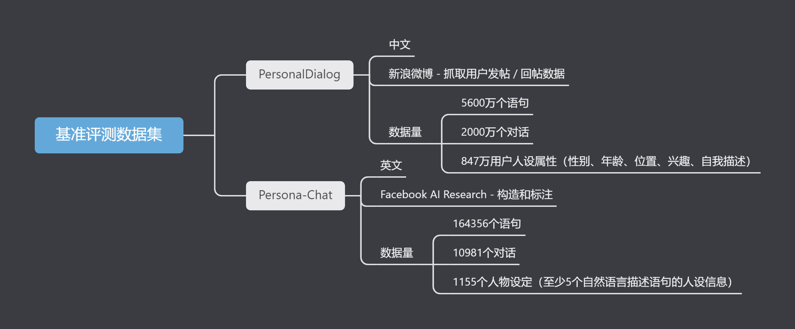
Introduction
Limited Personalized Data
Notes:
为何说它是Limited，在这里与常规对话生成任务的数据集做一个对比：
OpenSubtitles数据集（电影字幕构成的对话语料集），包含约1亿4千万个语句、3千6百万个对话、10亿个词。

Slide 3
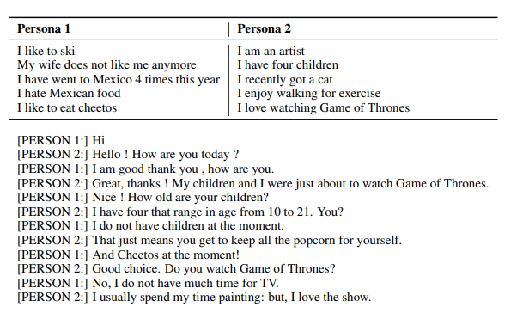
Introduction
{"dialog": [["没有 钱 万万 不行 ！ ~"], ["现实 就是 如此"]],
"profile": [
{"tag": ["漫画;旅遊;星座"], "loc": "广东 广州", "gender": "male"},
{"tag": [""], "loc": "", "gender": ""}],
"uid": [0, 1]}
{"dialog": [["你 最近 过 自己 的 小日子 ， 都 不理 我们 了 是 吧"], ["不好意思 撒 。 你 是 who ?"]],
"profile": [
{"tag": [""], "loc": "其他", "gender": "male"},
{"tag": ["IT数码;我自己的世界"], "loc": "福建 福州", "gender": "female"}],
"uid": [0, 1]}
Notes:
开放域对话系统旨在根据对话历史给出合适的对话回复。在现阶段下，无论是开放域对话生成模型还是开放域对话系统，面临的最大挑战之一就是对话回复的前后不一致。
相比于其他类型的缺点，比如缺乏常识、不具备感情等，用户对不一致现象的容忍度往往更低：说话过程中极少量的前后不一致就很容易导致用户脱离当前的对话语境，失去进一步对话的兴趣。
已有的研究工作表明，仅靠大规模的对话数据很难根除这类不一致的现象。
正因如此，后来的研究工作才会提出在对话中明确地引入角色信息。
Persona dense: 角色信息稠密。通过人工标注的方式，来获取基于预设角色信息的对话数据。
Persona sparse：角色信息稀疏。从社交媒体上收集用户的帖子和评论，并将公开的用户信息作为相应的角色信息。

Slide 4
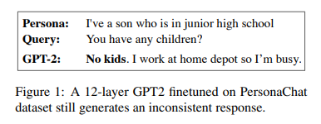
Introduction
Notes:
开放域对话系统旨在根据对话历史给出合适的对话回复。在现阶段下，无论是开放域对话生成模型还是开放域对话系统，面临的最大挑战之一就是对话回复的前后不一致。
相比于其他类型的缺点，比如缺乏常识、不具备感情等，用户对不一致现象的容忍度往往更低：说话过程中极少量的前后不一致就很容易导致用户脱离当前的对话语境，失去进一步对话的兴趣。
已有的研究工作表明，仅靠大规模的对话数据很难根除这类不一致的现象。
正因如此，后来的研究工作才会提出在对话中明确地引入角色信息。
Persona dense: 角色信息稠密。通过人工标注的方式，来获取基于预设角色信息的对话数据。
Persona sparse：角色信息稀疏。从社交媒体上收集用户的帖子和评论，并将公开的用户信息作为相应的角色信息。

Slide 5
Introduction
BERT-over-BERT Model
Response Generation
Persona-based dialogue system
Consistency Understanding
Encoder E
Decoder D1
Decoder D2
Notes:
为了缓解上述提到的问题，作者设计了一个新的基于BERT的模型，将理解能力和生成能力的获取分离开来。
一旦将两者拆分开来，无论是对话生成，还是一致性的理解，都能找到充足的数据资源来进行训练。
- 对话生成：对话数据集
- 对一致性理解：非对话的推理数据集，比如MNLI和SNLI

Slide 6
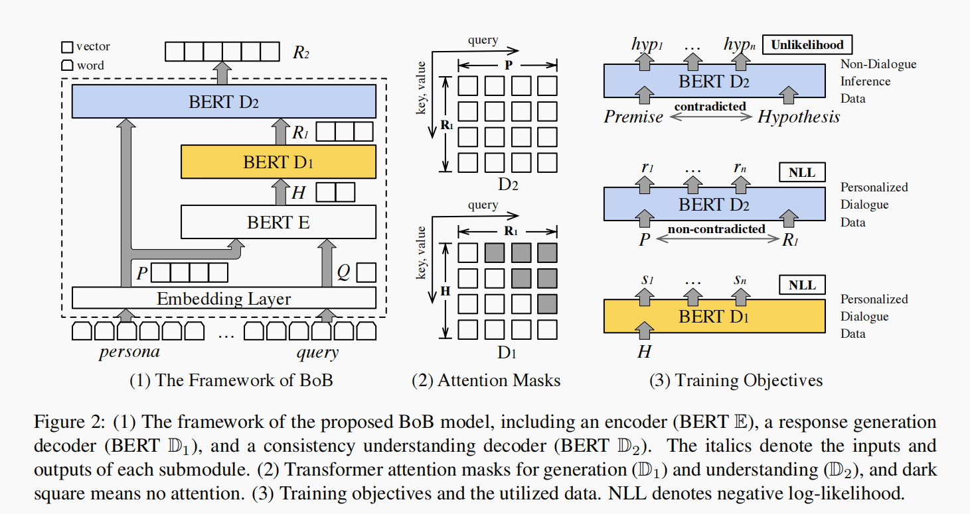
Method

Slide 7
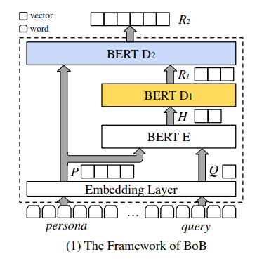
Method
Disentangling

Slide 8
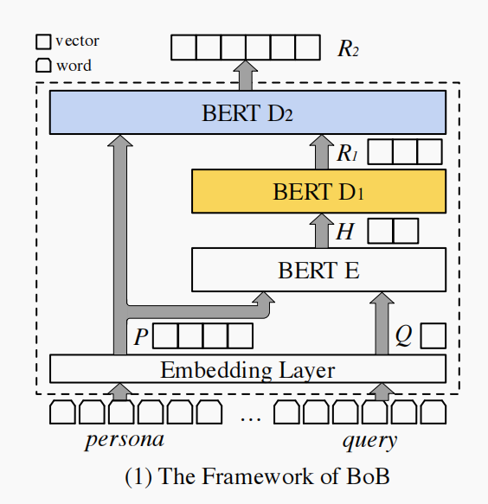
Method
Encoder

Slide 9
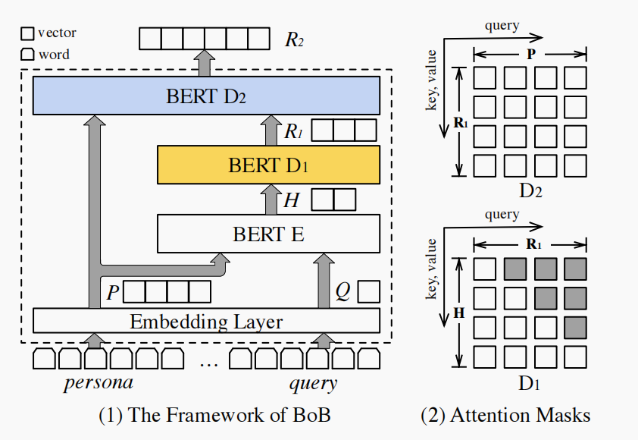
Method
Response Generation Decoder

Slide 10
Method
Consistency Understanding Decoder

Slide 11
Method
Training Objectives

Slide 12
Method
persona:
i'm terrified of scorpions.
i am employed by the us postal service.
i've a german shepherd named barnaby.
my father drove a car for nascar.
query:sorry to hear that. my dad is an army soldier.
gold:i thank him for his service.
response_from_d1:that's cool. i'm a train driver.
response_from_d2:that's cool. i'm a bit of a canadian who works for america.

Slide 13
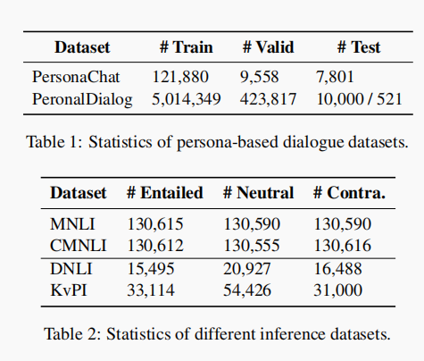
Experiments

Slide 14
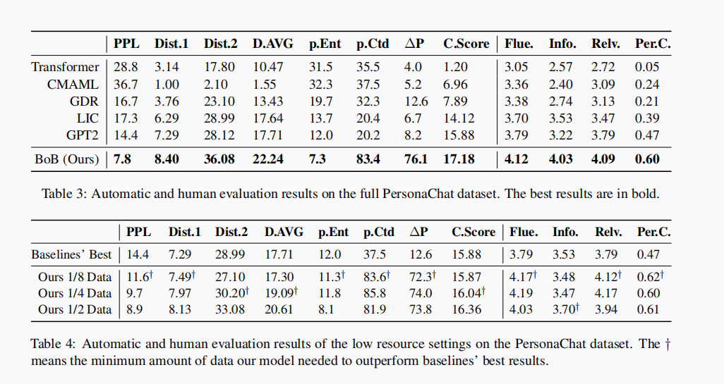
Experiments

Slide 15
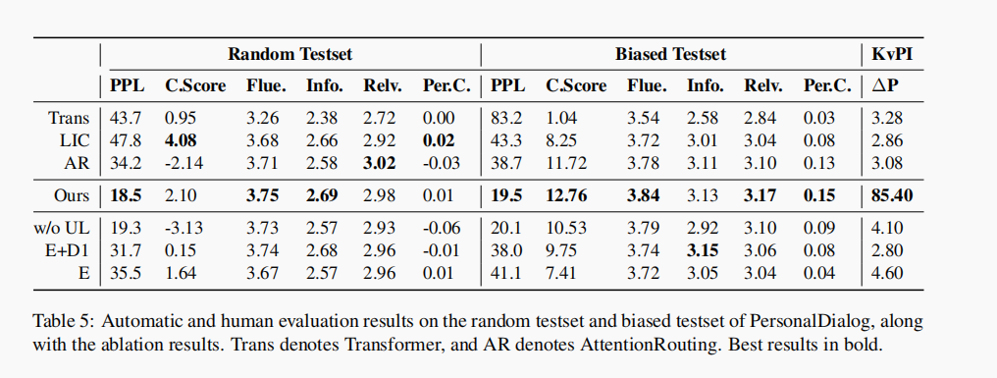
Experiments

Slide 16
Experiments

Slide 17
Thanks

